Slide 1
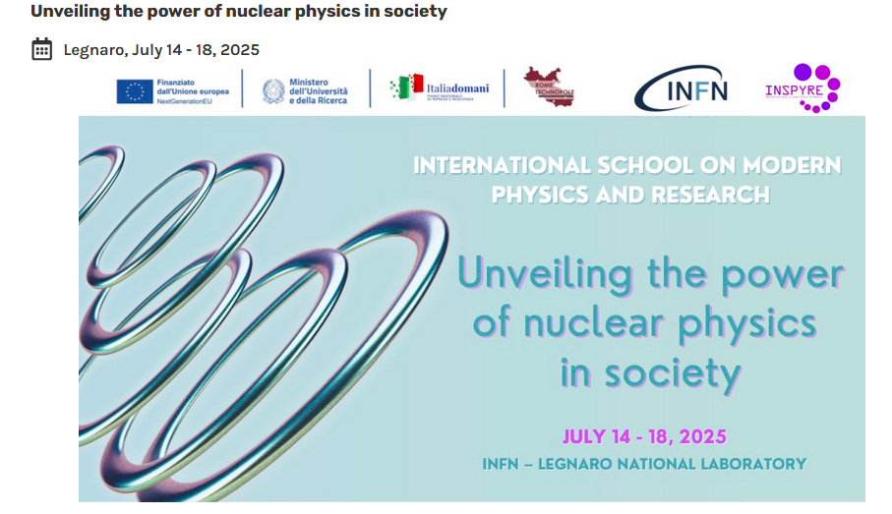

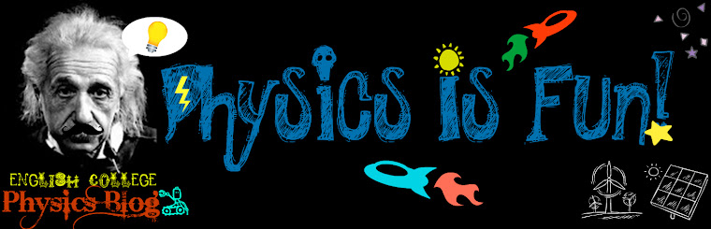
WELCOME TO INSPYRE
14 July 2025 – INFN Legnaro
Catalina Curceanu, LNF-INFN

Slide 2


Slide 3
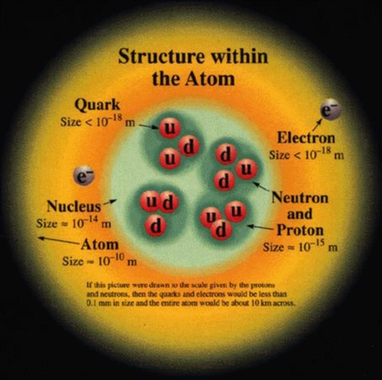
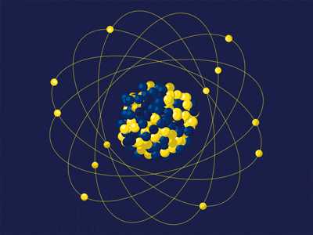

Slide 4
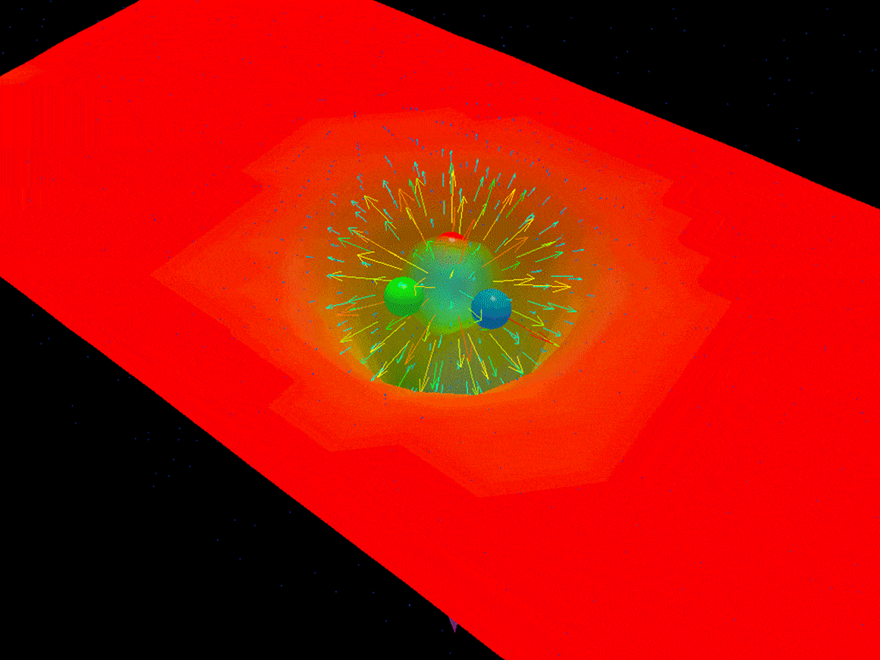
Quarks

Slide 5
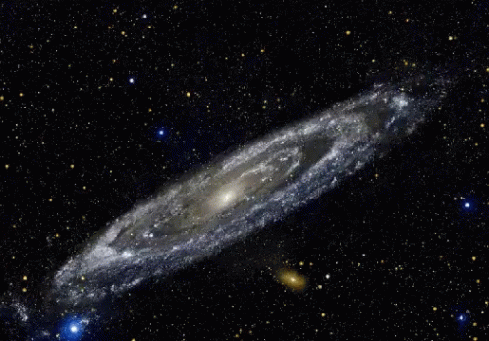
Stars and Galaxies

Slide 6
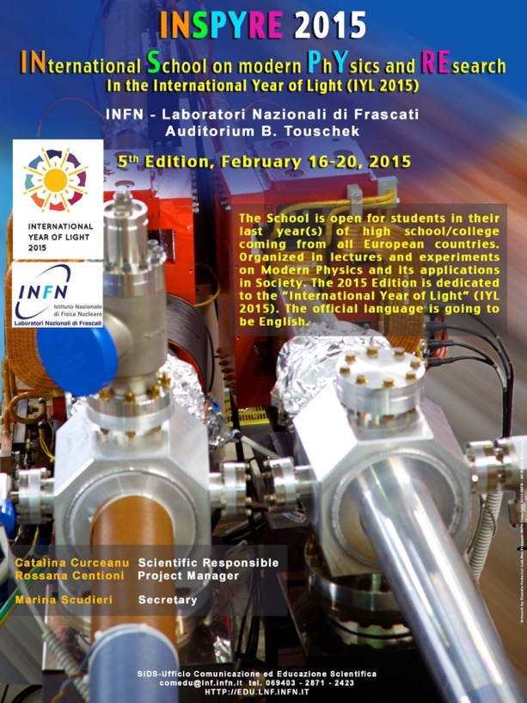
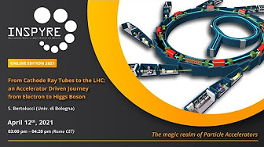
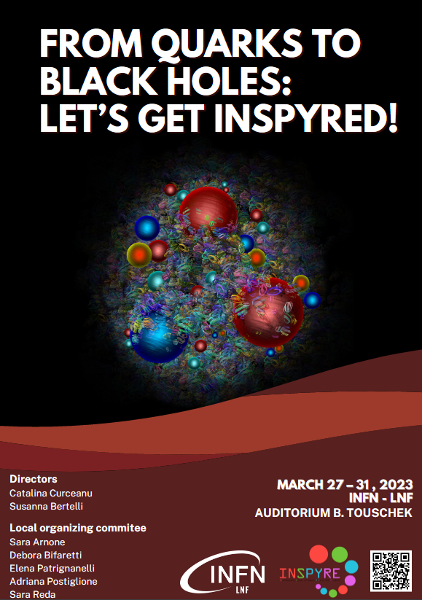
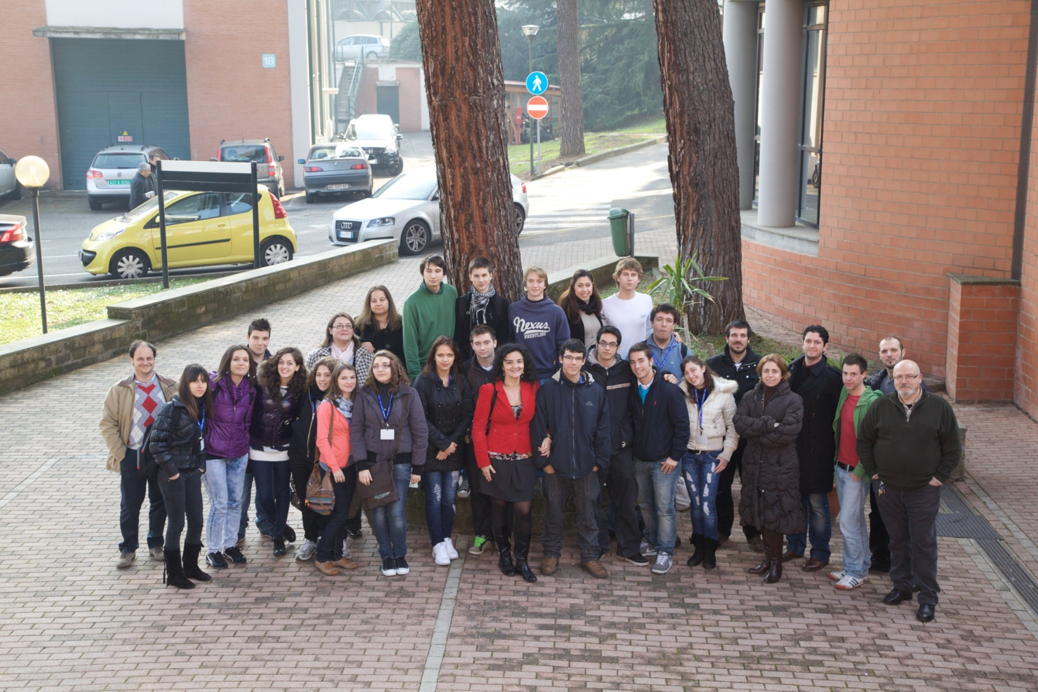
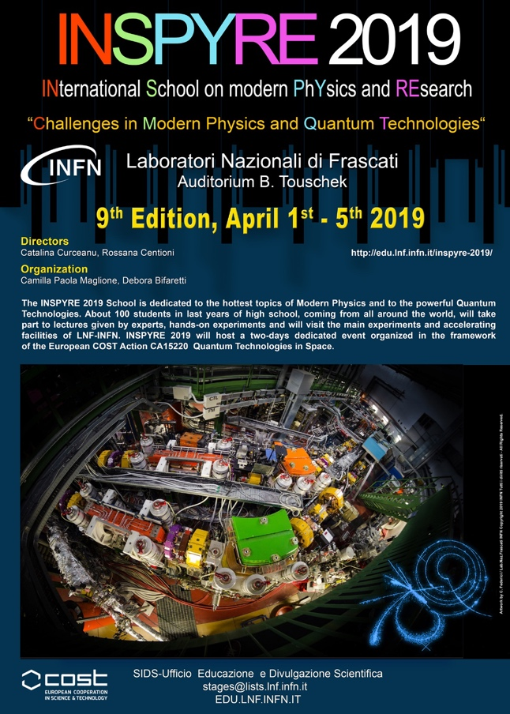
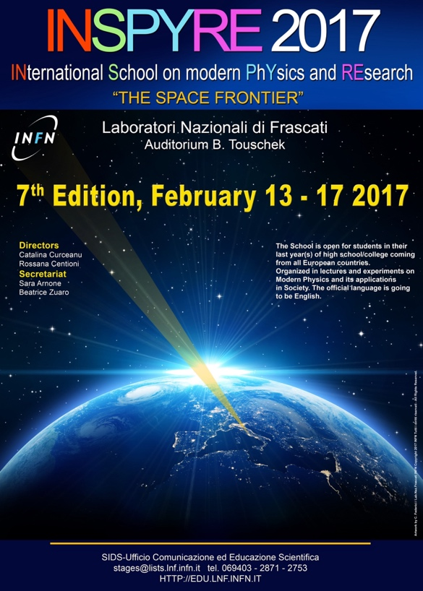
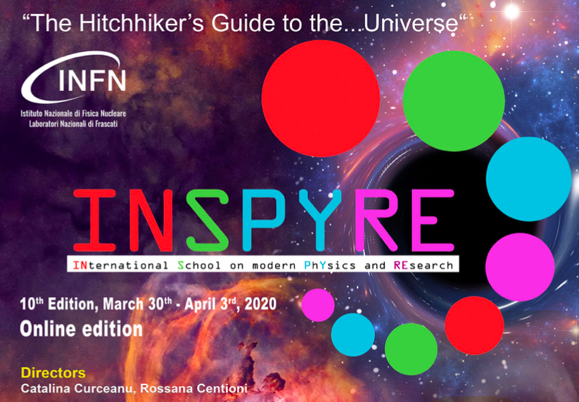
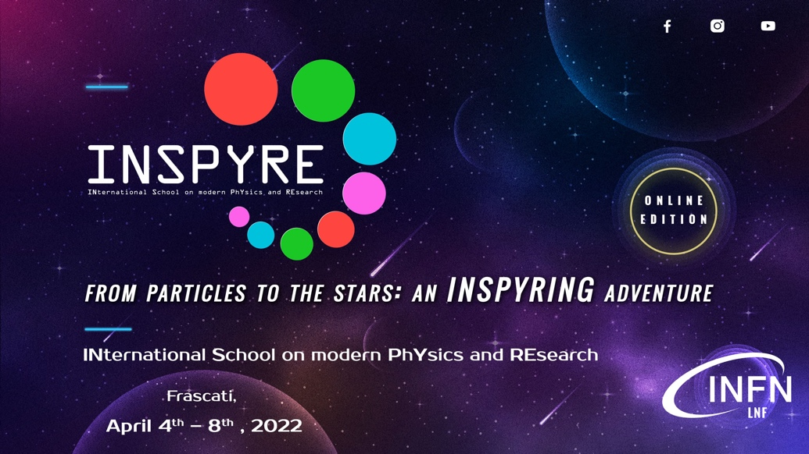
2011
First edition

Slide 7
Get INSPYRED

Slide 8

Get INSPYRED
Catalina Curceanu
LNF-INFN

Slide 9
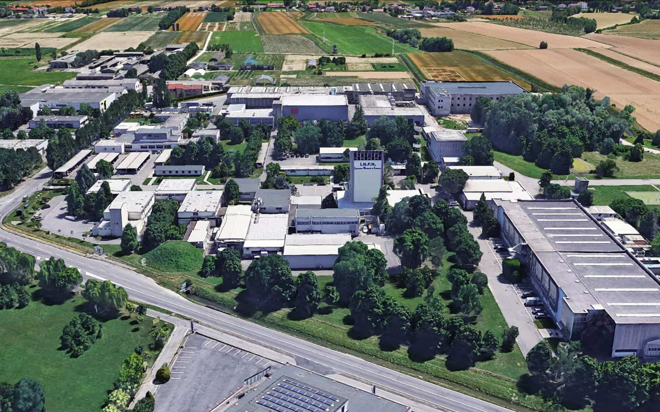
Vista aerea dei Laboratori Nazionali di Legnaro (© INFN)

Slide 10
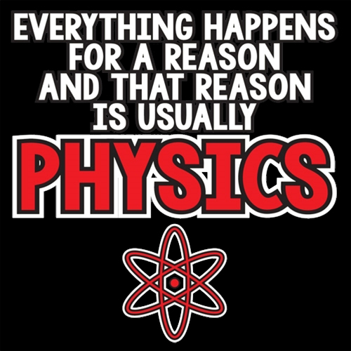

Slide 12
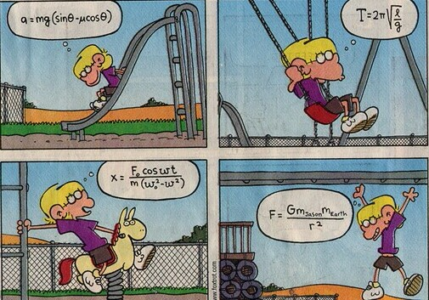

Slide 13
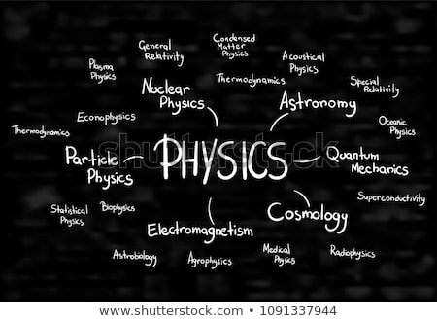

Slide 14
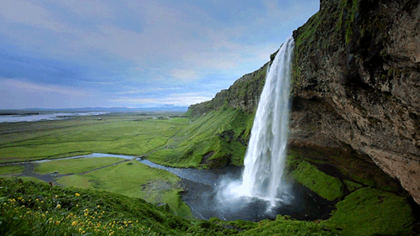
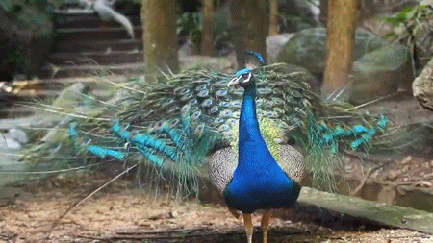
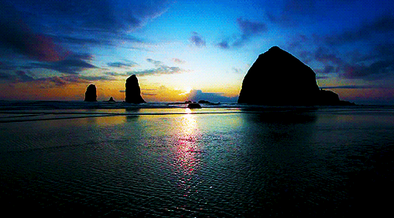
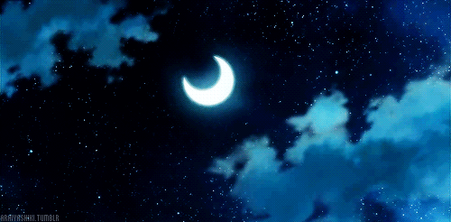

Slide 15
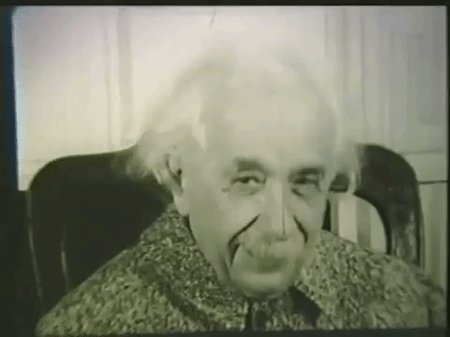

Slide 16
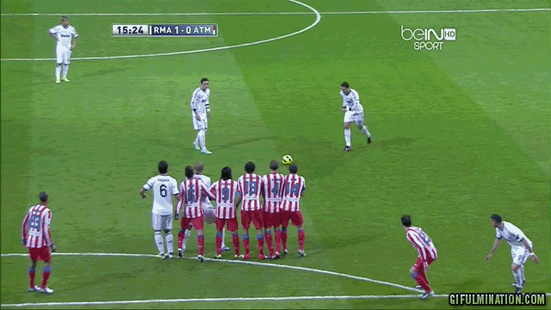

Slide 17
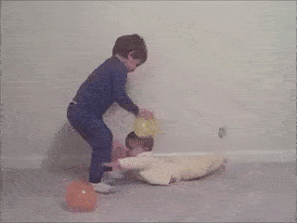

Slide 18
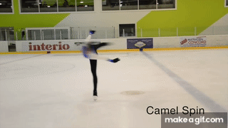

Slide 19


Slide 20
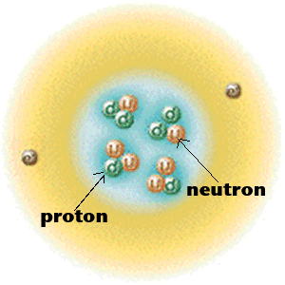

Slide 21
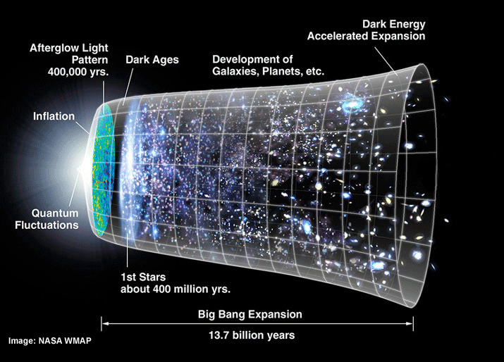

Slide 22

Istituto Nazionale di Fisica Nucleare
The INFN promotes, coordinates and performs scientific research in the sub-nuclear, nuclear and astroparticle physics, as well as the research and technological development necessaries to the activities in these sectors, in strong connection with the University and in the framework of international cooperation and confrontation
Notes:
La ricerca di base non produce direttamente benefici per la societa’, pero’ vi sono diverse “ricadute tecnologiche” a breve e medio termine che influenzano la vita di tutti I giorni: www, elettronica veloce, calcolo e reti, apparecchiature medicali (PET, SPECT, RX, TAC, Risonanza magnetica,…), conservazione e restauro dei beni ambientali, etc, etc…
Inoltre la ricerca ha un “valore culturale” per l’intera societa’.
Spesso esiste poi una ricaduta a lungo termine, difficilmente valutabile; la ricerca e’ motivata dalla “curiosita’” dell’uomo. e.g. scoperta dell’elettrone; politico inglese fine ‘800: “a che cosa serve?”, scienziato (Maxwell?) “non lo so ancora, ma prima o poi voi troverete il modo di metterci sopra una tassa”

Slide 23
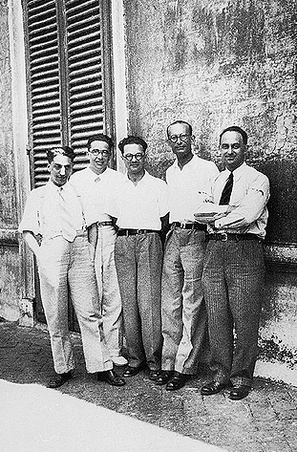

La nascita dell’INFN
1951
4 University Sections
Milano, Torino, Padova, e Roma
Notes:
“Ragazzi di via Panisperna” → Fermi: necessita’ di “strumenti” costosi (acceleratori, gia’ in costruzione negli USA) e infrastrutture (servizi tecnici specializzati)
Dai gruppi di lavoro di Enrico Fermi (Roma) e Bruno Rossi (Firenze) nasce l’idea di un “Istituto Nazionale di Fisica” (anni ‘30); bisognera’ attendere la fine della guerra e l’impegno di Edoardo Amaldi (unico dei “Ragazzi” rimasto in Italia) per veder nascere nel 1951 l’INFN e poco il primo Laboratorio Nazionale (Frascati)

Slide 24
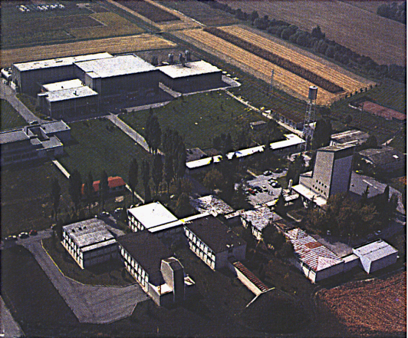
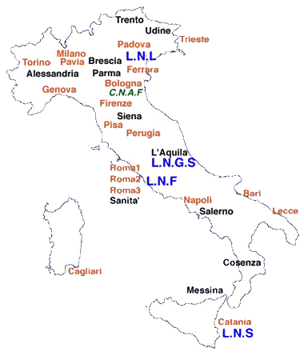
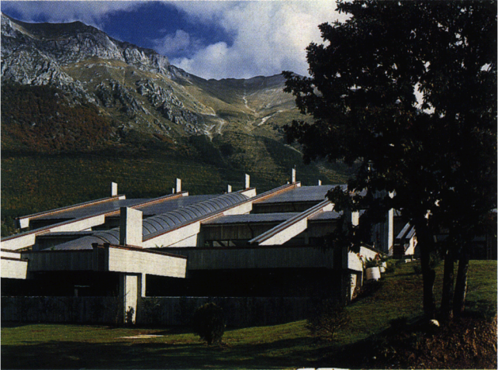
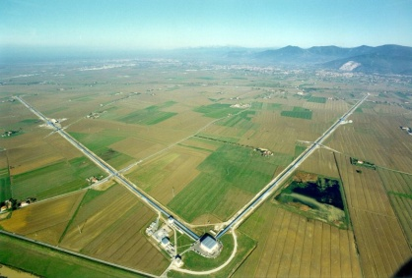
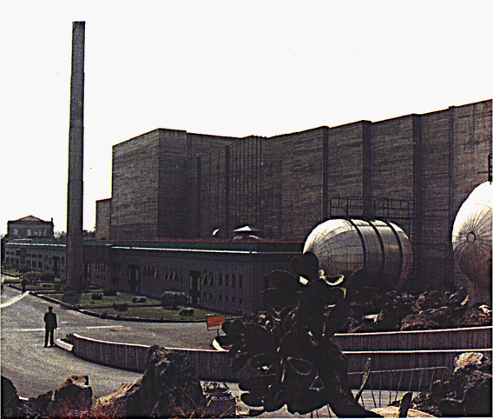
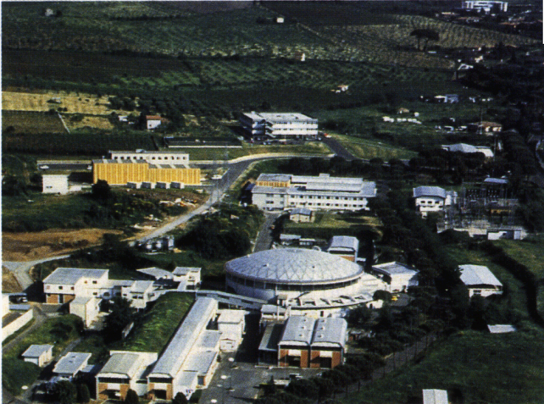
INFN today
Gran Sasso
Legnaro
19 Sections
11 Related Groups
4 National
Laboratories
VIRGO-EGO
European
Gravitational
Observatory
Laboratori del Sud
(Catania)
Notes:
Con il passare degli anni sono nate sezioni dell’INFN presso quasi tutti I dipartimenti di Fisica delle Universita’ italiane → possibilita’ tecnica e logistica per coloro che vogliono fare ricerca di fisica nei “campi propri dell’INFN”
Sono nati, oltre I LNF, altri 3 Laboratori Nazionali
Legnaro: fisica dei nuclei pesanti, studio della struttura nucleare, onde gravitazionali (Auriga = Nautilus)
Laboratori del Sud (Catania): fisica nucleare fondamentale, studio di tecniche di conservazione e restauro dei beni artistici.
Gran Sasso: esperimenti di fisica passiva: studio di raggi cosmici e proprieta’ dei neutrini.
Virgo: progetto speciale dell’INFN in collaborazione con il corrispondente ente di ricerca francese, per la ricerca e lo studio delle onde gravitazionali.
Il bilancio annuale dell’INFN e’ dello stesso ordine di grandezza della F.C. Juventus. (chiedere a Paola)

Slide 25
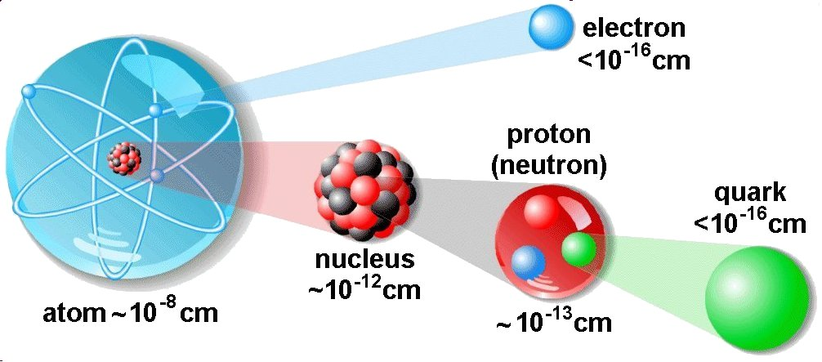

Slide 26

The Standard Model
Fermions
Bosons
u
c
t
g
Gravity
The…
“opera
Ghost”
up
charm
top
gluone
Quarks
d
s
b
γ
down
strange
bottom
fotone
ν_{e}
ν
ν
Force carriers
W
μ
τ
e-neutrino
μ-neutrino
τ-neutrino
Leptons
e
μ
τ
bosone
Z
elettrone
muone
tau
bosone
Families of
matter
I
II
III
Higgs
Boson
Notes:
Dopo protone, neutrone ed elettrone furono scoperte (nei raggi cosmici) o prodotte (dagli acceleratori) molti altri tipi di particelle; le loro proprieta’ erano tali da poterle organizzare in modo regolare (come Mendeleev aveva fatto per gli atomi)
Tale regolarita’ fece pensare alla presenza di costituenti ancora piu’ elementari che vennero cercati e trovati.
Questi costituiscono I “mattoni” del Modello Standard delle Particelle”
Anche in questo caso, l’esistenza di una regolarita’ (organizzazione di famiglie “uguali” ma via via piu’ pesanti) porta a pensare che esistano costituenti “ancora piu’ fondamentali” che, pur essendo stati cercati agli acceleratori e nell’Universo, per ora non sono stati ancora trovati.
Sono escluse dall’attuale MS le interazioni gravitazionali; anche questo e’ un indizio di un “qualcosa di piu’ elementare e generale” da scoprire (ampliamenti del MS, teoria delle stringhe, GUT, etc…)

Slide 27
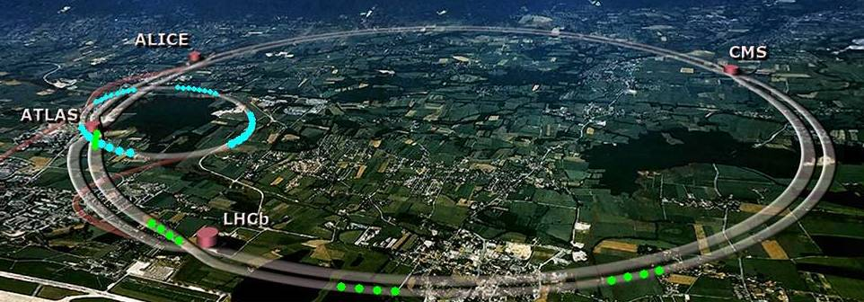

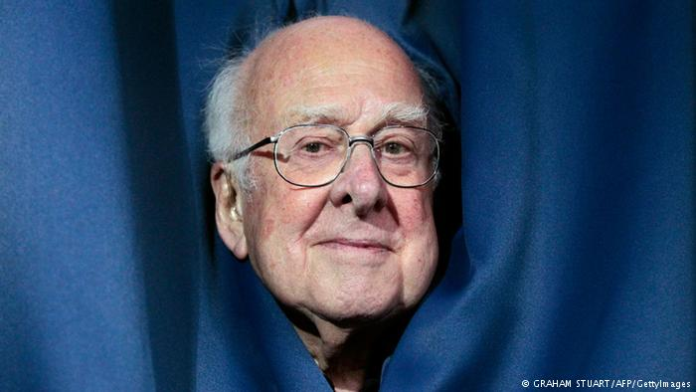

Slide 28
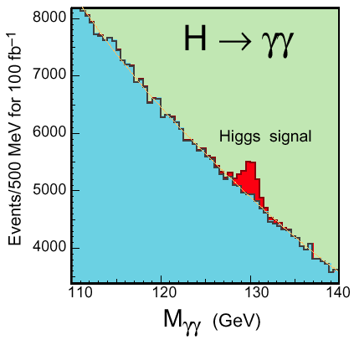
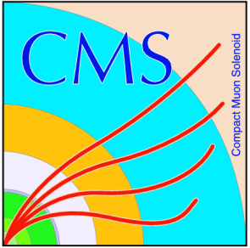
Higgs Decay to Photons
Rare decay in SM
t
γ
H
t
γ
LHC detectors have been optimized to find this peak!

Slide 29
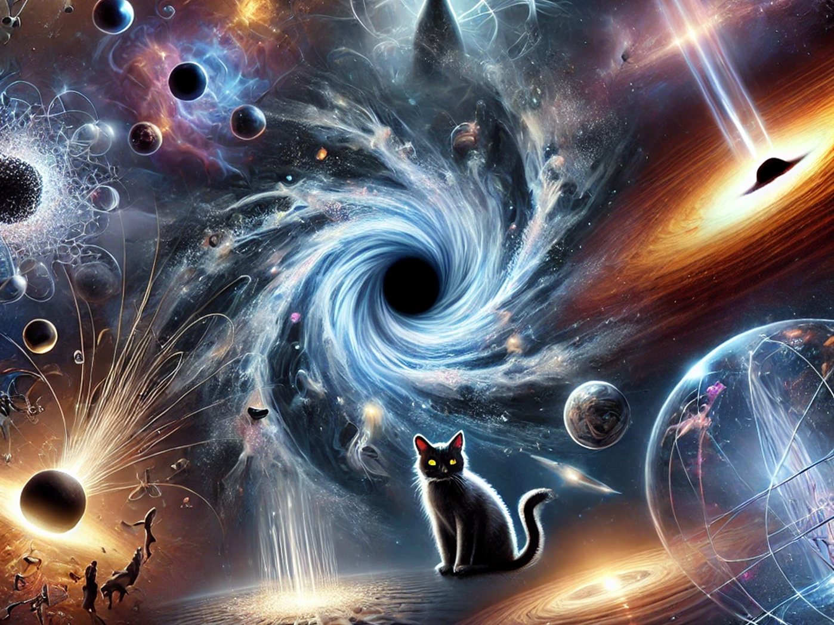

Slide 30
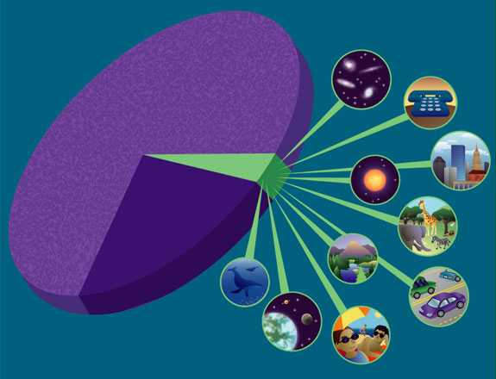
“Normal Matter”
4%
Dark Energy
73%
Dark Matter
23%

Slide 31
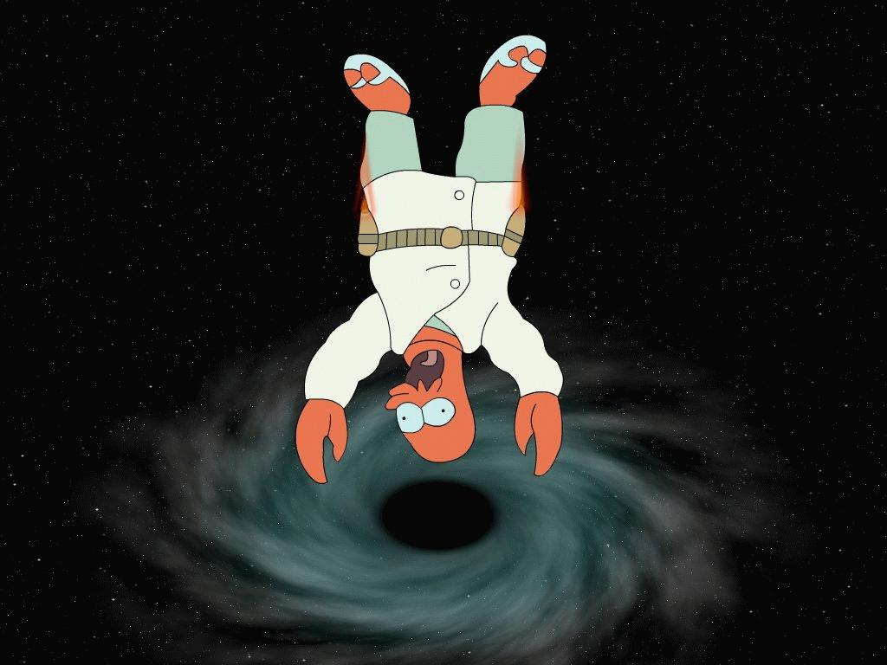

Slide 32
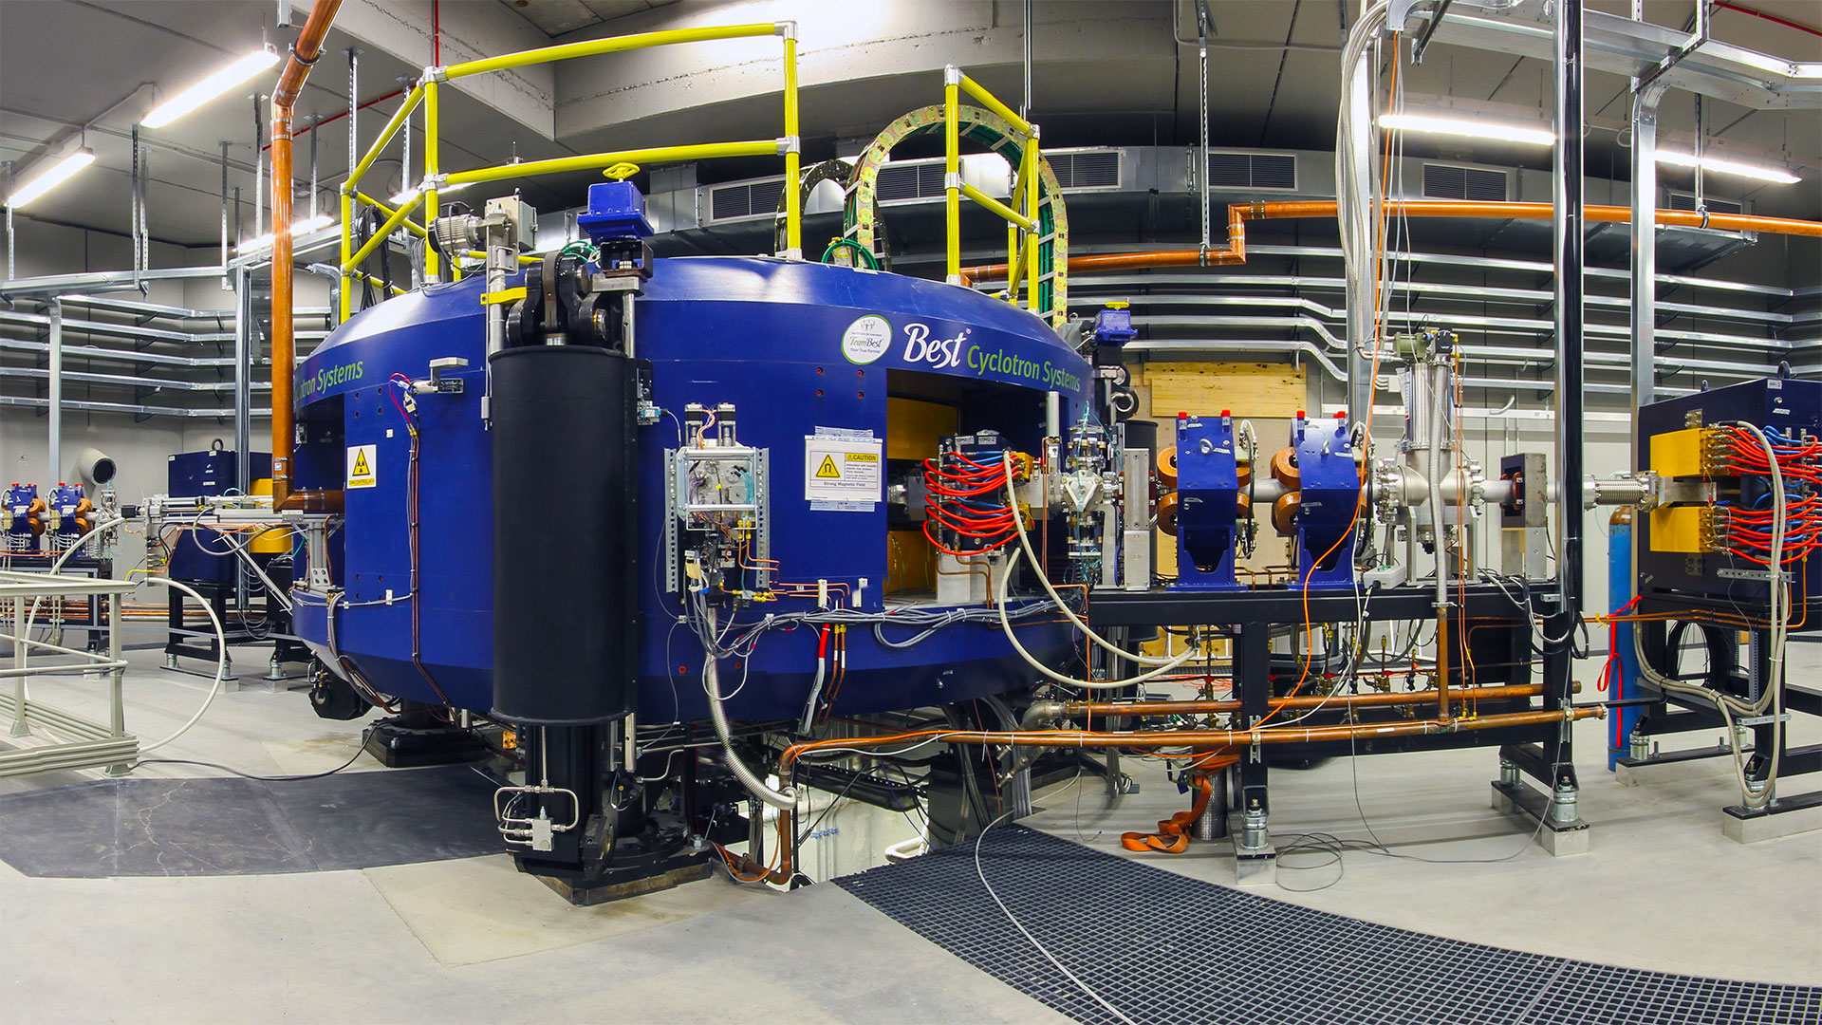
SPES, INFN-LNL

Slide 33
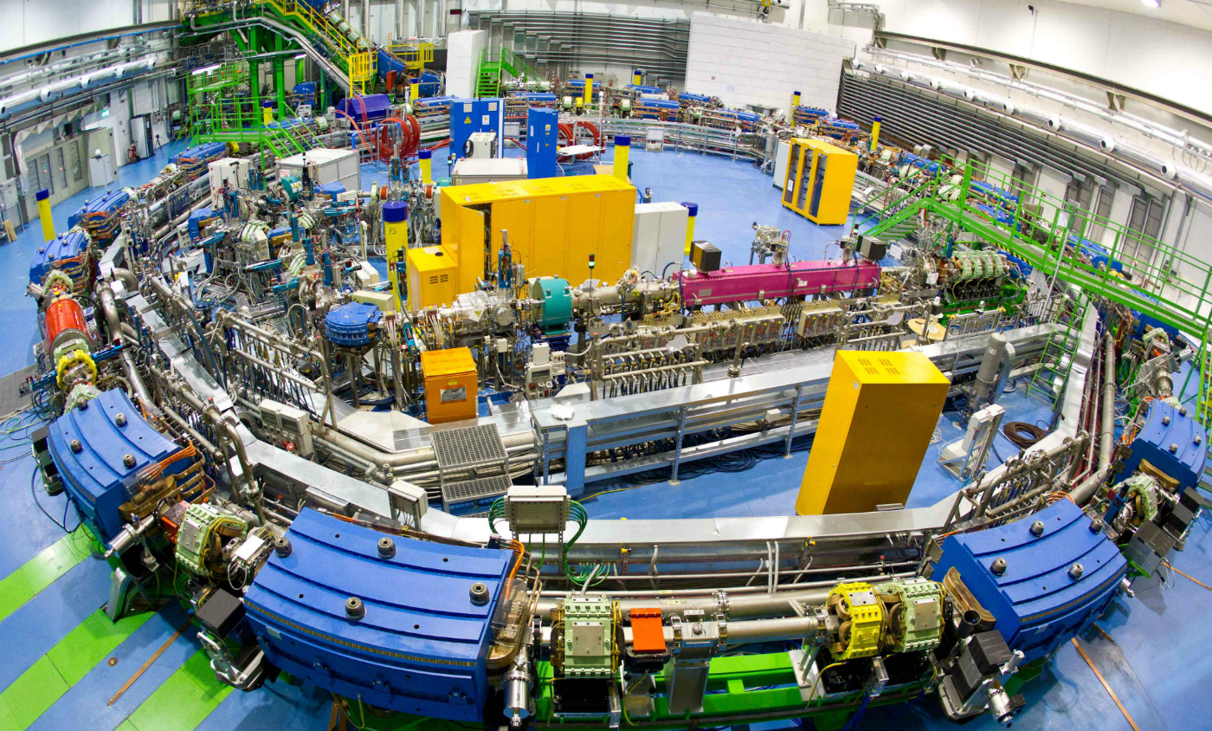
CNAO

Slide 34
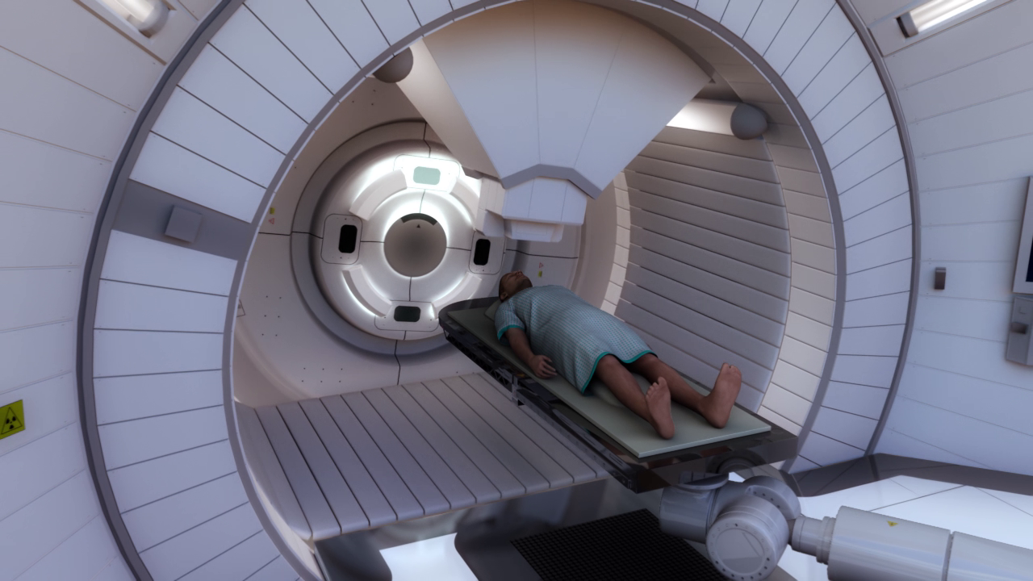

Slide 35
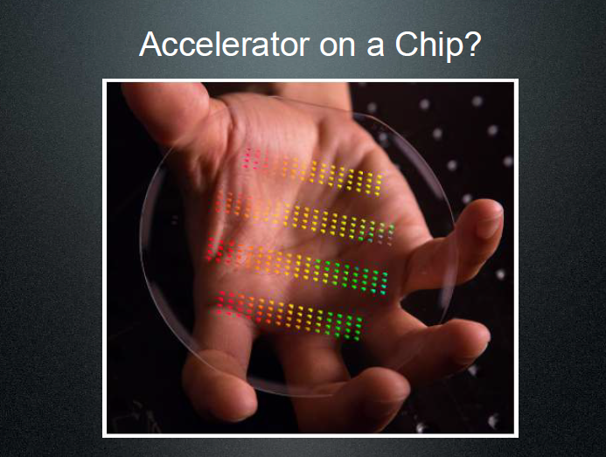

Slide 36
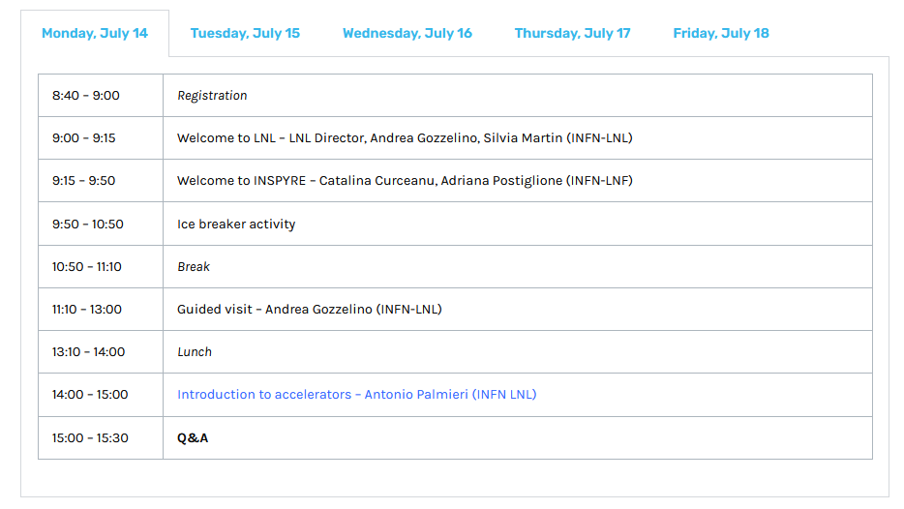
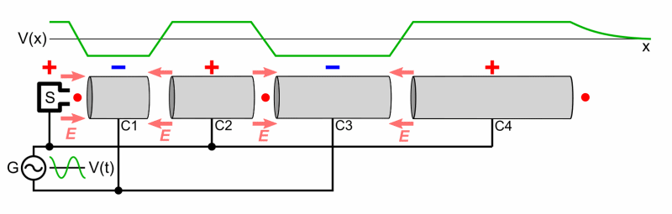

Slide 37
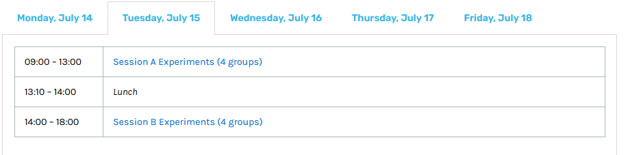




Slide 38






Slide 39



Slide 40

La Terra Incognita della Fisica moderna

Slide 41



Slide 42


Slide 43


Slide 44

Lise Meitner

Slide 45


The next Einstein could be you!
There are only two ways to live your life. One is as though nothing is a miracle. The other is as though everything is a miracle.
Try not to become a man/woman of success. Rather become a man/woman of value.
― Albert Einstein

Slide 46


